Slide 1
Ciências Humanas e suas
Tecnologias - História
Ensino Fundamental, 6º Ano
Introdução aos Estudos da História

Slide 2
HISTÓRIA, 6º ANO DO ENSINO FUNDAMENTAL
Introdução aos estudos de História
O que é?
Para que serve?
História
Para que estudar?
Por que estudar?

Slide 3
HISTÓRIA, 6º ANO DO ENSINO FUNDAMENTAL
Introdução aos estudos de História
O que é História?
Uma ciência?
Uma narrativa?
Contar o passado?
Uma investigação?
História (do grego antigo ἱστορία,: historía, que significa "pesquisa", "conhecimento advindo da investigação")
http://pt.wikipedia.org/wiki/Hist%C3%B3ria

Slide 4
História vem do grego histor
HISTÓRIA, 6º ANO DO ENSINO FUNDAMENTAL
Introdução aos estudos de História
A utilização da palavra história, pela primeira vez, foi na Grécia Antiga. Ela origina-se de histor, palavra grega que significa testemunho. Depois, a história foi identificada como narração, isto é, o historiador seria um memorialista escrevendo, no presente, sobre os acontecimentos do passado. Mais tarde, ela continuou sendo entendida como narrativa, mas ganhou uma finalidade didática – ensinar e criar modelos de comportamento para os seres humanos.

Slide 5
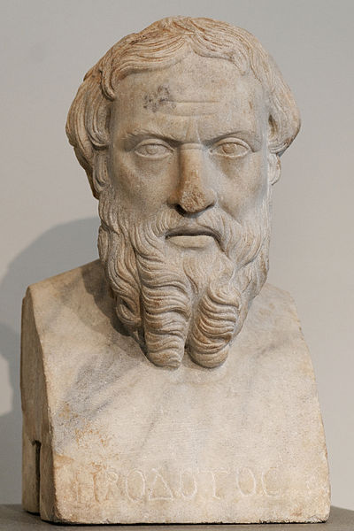
HERÓDOTO, O PAI DA HISTÓRIA
HISTÓRIA, 6º ANO DO ENSINO FUNDAMENTAL
Introdução aos estudos de História
Imagem: Marie-Lan Nguyen / Creative Commons Attribution 2.5 Generic
A palavra história tem sua origem nas investigações de Heródoto. O grego Heródoto, que viveu no século V a.C , é considerado o “pai da História” e primeiro historiador, pois foi o pioneiro na investigação do passado para obter o conhecido histórico.

Slide 6
Mas, qual o conceito de história?
HISTÓRIA, 6º ANO DO ENSINO FUNDAMENTAL
Introdução aos estudos de História
História é tudo o que está relacionado às pessoas, desde o momento em que surgiram, sua evolução e sua presença através dos tempos. O dicionário Aurélio define História de forma tradicional como narrativa de fatos e conhecimento adquirido pela tradição ou por documentos
História: Narração metódica dos fatos
notáveis ocorridos na vida dos povos,
em particular na vida da humanidade em
geral; conjunto de conhecimentos
adquiridos através da tradição e/ou
mediante documentos, acerca da
evolução do passado da humanidade.
FERREIRA. Aurélio Buarque de Holanda.
Novo Aurélio Século XXI: o dicionário da
língua portuguesa. 3ed.
Rio de Janeiro. Nova Fronteira, 1999.

Slide 7
HISTÓRIA, 6º ANO DO ENSINO FUNDAMENTAL
Introdução aos estudos de História
"História inclui todo o traço e vestígio de tudo o que o homem fez ou pensou desde seu primeiro aparecimento sobre a Terra."
ROBISON, James Harvey, citado em BURK, Peter. A escrita da história: novas perspectivas. São Paulo. Unesp, 1992.

Slide 8
HISTÓRIA, 6º ANO DO ENSINO FUNDAMENTAL
Introdução aos estudos de História
"A história é o registro da sociedade humana, ou civilização mundial; das mudanças que acontecem na natureza dessa sociedade [...]”
KHALDUN, Ibn, citado em HOBSBAWN, Eric. Sobre história. São Paulo. Companhia das Letras, 1998.

Slide 9
Então, História é
HISTÓRIA, 6º ANO DO ENSINO FUNDAMENTAL
Introdução aos estudos de História
Estuda a ação dos homens
Processo dinâmico
Estudo do passado
Narração de fatos
Ciência dos homens do tempo

Slide 10
HISTÓRIA, 6º ANO DO ENSINO FUNDAMENTAL
Introdução aos estudos de História
Para o historiador francês Marc Bloch, História se define assim:
Ciência
Estudo
Homem
Tempo

Slide 11
BLOCH, Marc. Introdução à história. Trad. Maria Manuel Miguel e Rui Grácio. 2a. ed. Lisboa: Europa-América, 1974.
HISTÓRIA, 6º ANO DO ENSINO FUNDAMENTAL
Introdução aos estudos de História
A partir dos conceitos analisados, a proposta é de produzir seu próprio conceito de História e discutir na sala, em forma de debate, as definições apresentadas.
Baseado no conceito do historiador Marc Bloch, História é, portanto, a ciência que estuda a vida humana através dos tempos.
BLOCH, Marc. Introdução à história. Trad. Maria Manuel Miguel e Rui Grácio. 2a. ed. Lisboa: Europa-América, 1974.

Slide 12
Para que estudar história?
HISTÓRIA, 6º ANO DO ENSINO FUNDAMENTAL
Introdução aos estudos de História
Um dos principais objetivos da História é resgatar os aspectos culturais de um determinado povo ou região para o entendimento do processo de desenvolvimento.
Entender o passado também é importante para compreender o presente.

Slide 13
Qual o objeto de estudo da História?
HISTÓRIA, 6º ANO DO ENSINO FUNDAMENTAL
Introdução aos estudos de História
A ideia que o passado passa a ser objeto de uma ciência é absurda. O objeto da história é por natureza o homem. (Marc Bloch)

Slide 14
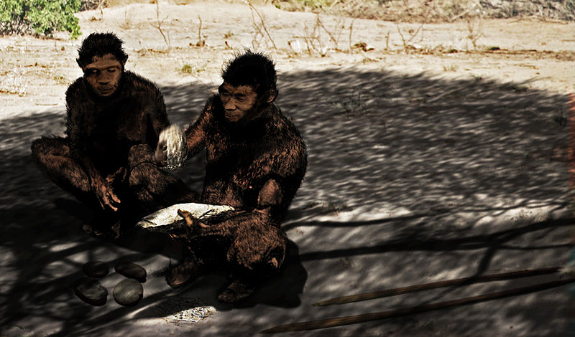
O homem como sujeito histórico
HISTÓRIA, 6º ANO DO ENSINO FUNDAMENTAL
Introdução aos estudos de História
Os seres humanos sempre fizeram registros históricos. Nossos indígenas, por exemplo, já registravam o cotidiano por meio da confecção de utensílios (machadinhas de pedra, enfeites de penas de pássaros, objetos de cerâmica) ou pinturas em cavernas, dez mil anos atrás.
Daka Homo erectus
Imagem: Henry Gilbert and Kathy Schick / Creative Commons Attribution-Share Alike 3.0 Unported

Slide 15
A História tem auxílio de outras ciências
HISTÓRIA, 6º ANO DO ENSINO FUNDAMENTAL
Introdução aos estudos de História
Paleontologia (estuda os fósseis)
Antropologia (estuda o homem e suas relações)
Paleografia (estuda as escritas antigas)
Arqueologia (estuda a cultura material de povos antigos)

Slide 16
HISTÓRIA, 6º ANO DO ENSINO FUNDAMENTAL
Introdução aos estudos de História
Quem é o responsável pelas informações, pelos dados, pela pesquisa?
O historiador tem um papel fundamental na construção do processo histórico.

Slide 17

O historiador
HISTÓRIA, 6º ANO DO ENSINO FUNDAMENTAL
Introdução aos estudos de História
Interpreta fatos históricos
Analisa registros que foram deixados
Busca vestígios que possam fornecer informações à investigação
Estuda documentos e fontes históricas
Imagem: Ben Garney / Creative Commons Attribution 2.0 Generic

Slide 18
HISTÓRIA, 6º ANO DO ENSINO FUNDAMENTAL
Introdução aos estudos de História
Cabe, portanto, ao historiador interpretar as sociedades humanas do passado e não apenas narrar os fatos, datas e personalidades.
O trabalho do historiador é bastante instigante, pois lida com temas e assuntos relacionados a acontecimentos que, em sua grande maioria, ocorreram muito tempo antes do nascimento dele e sua função é interpretar acontecimentos históricos.
As técnicas, fichas, entrevistas, perguntas, catalogação de dados, entre outros dão segurança para realizar cientificamente o trabalho do historiador. Os métodos são orientações seguidas por ele nas etapas da sua pesquisa e da sua investigação.

Slide 19
HISTÓRIA, 6º ANO DO ENSINO FUNDAMENTAL
Introdução aos estudos de História
O fato histórico é estudado através de vestígios e documentos.
Os historiadores usam várias fontes de informação para construir
a sucessão de processos históricos.
Fontes históricas são documentos, registros, vestígios ou marcas da presença dos homens.

Slide 20
É importante saber...
HISTÓRIA, 6º ANO DO ENSINO FUNDAMENTAL
Introdução aos estudos de História
As fontes históricas são constituídas por elementos que o homem fez e deixou no passado.
Os monumentos, templos, esculturas, pinturas e outros objetos em geral são considerados vestígios.

Slide 21
Fontes históricas podem ser
HISTÓRIA, 6º ANO DO ENSINO FUNDAMENTAL
Introdução aos estudos de História
Fontes escritas (documentos oficiais como contratos, registros contábeis, registros de cartórios, publicações científicas, letras de músicas, etc.).
Fontes orais são as entrevistas, os relatos, os causos, as lendas, os mitos, entre as manifestações verbais.

Slide 22
É importante saber...
HISTÓRIA, 6º ANO DO ENSINO FUNDAMENTAL
Introdução aos estudos de História
Todos os bens móveis, imóveis, naturais, que possuam valor significativo para uma sociedade, podendo ser estético, artístico, documental, social, espiritual ou ecológico compõem seu PATRIMÔNIO HISTÓRICO.

Slide 23
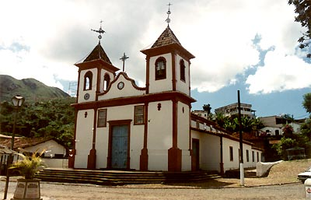
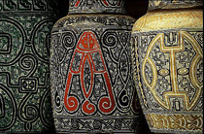
Patrimônio
HISTÓRIA, 6º ANO DO ENSINO FUNDAMENTAL
Introdução aos estudos de História
Igreja de Nossa Senhora da Conceição de Sabará
Conjunto de bens materiais e imateriais que contam a história de um povo e sua relação com o meio ambiente . É legado que herdamos do passado e que transmitimos a gerações futuras.
Imagem: NI / Creative Commons Attribution-Share Alike 3.0 Unported
Um pedaço da arte marajoara , criada pelos índios da Amazônia.
Imagem: Christian Knepper / public domain

Slide 24
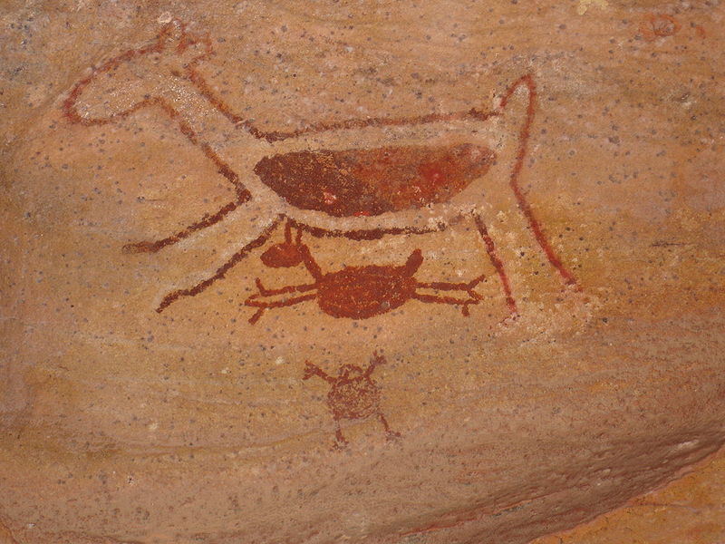
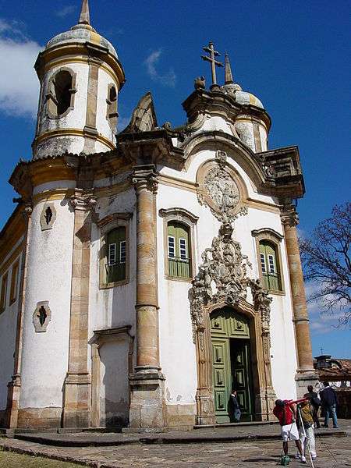
Patrimônio Material
HISTÓRIA, 6º ANO DO ENSINO FUNDAMENTAL
Introdução aos estudos de História
Pintura de dois animais.
São os aspectos mais concretos da vida humana e fornecem informações sobre as pessoas. Cultura material é o mesmo que objeto ou artefato.
Imagem: Vitor 1234 / Creative Commons Attribution-Share Alike 3.0 Unported
Igreja em Ouro Preto, Minas Gerais, Brasil. Julho de 2006.
Imagem: Adam Jones / Creative Commons Attribution-Share Alike 3.0 Unported

Slide 25
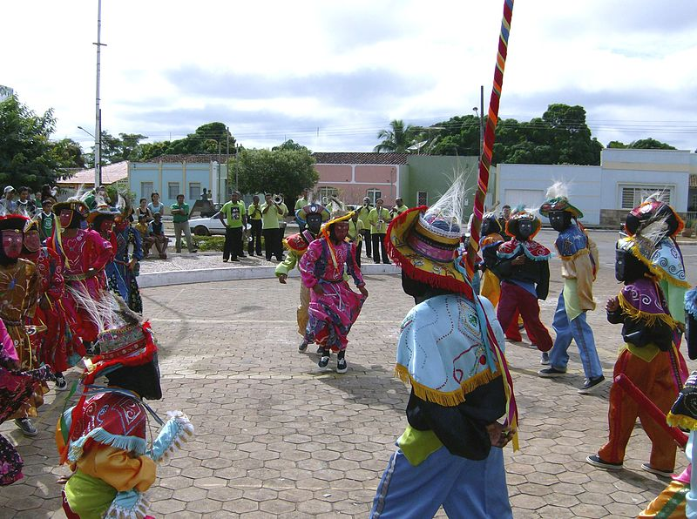
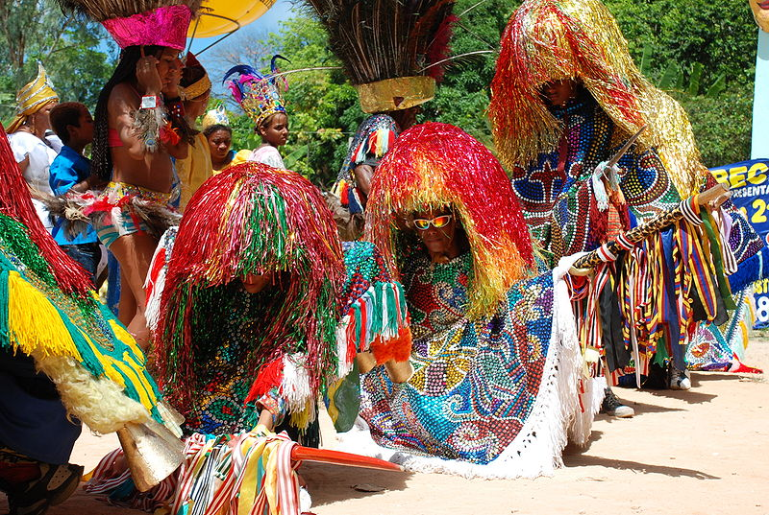
Patrimônio imaterial
HISTÓRIA, 6º ANO DO ENSINO FUNDAMENTAL
Introdução aos estudos de História
Dança dos Mascarados, Poconé, Mato Grosso
As práticas, representações, expressões, conhecimentos e técnicas. Os saberes, os modos de fazer, as formas de expressão, celebrações, as festas e danças populares, lendas, músicas,
costumes e outras tradições.
Imagem: Pedro Spoladore / GNU Free Documentation License
Caboclos de lança em evolução (PE)
Imagem: Paulo Camelo / Creative Commons Attribution-Share Alike 3.0 Unported

Slide 26
Sugestão de atividade
HISTÓRIA, 6º ANO DO ENSINO FUNDAMENTAL
Introdução aos estudos de História
O aluno deverá produzir um texto sobre a história de sua vida, utilizando como fonte de informação os registros escritos, fotográficos, relatos orais. É importante ressaltar que, nesta atividade, o aluno é o historiador e sua narrativa deve ter como base as fontes utilizadas. Durante as aulas de História que se seguirão, um grupo de alunos apresentará as narrativas para a turma.

Slide 27
Tabela de Imagens
n° do slide | direito da imagem como está ao lado da foto | link do site onde se conseguiu a informação | Data do Acesso
5 | Marie-Lan Nguyen / Creative Commons Attribution 2.5 Generic | http://commons.wikimedia.org/wiki/File%3AHerodotos_Met_91.8.jpg | 03/09/2012
14 | Henry Gilbert and Kathy Schick / Creative Commons Attribution-Share Alike 3.0 Unported | http://commons.wikimedia.org/wiki/File%3ADaka_Homo_erectus.jpg | 03/09/2012
17 | Ben Garney / Creative Commons Attribution 2.0 Generic | http://commons.wikimedia.org/wiki/File:2009_reading_Boston_USA_3753609699.jpg | 03/09/2012
23A | NI / Creative Commons Attribution-Share Alike 3.0 Unported | http://commons.wikimedia.org/wiki/File:Igreja_de_Nossa_Senhora_da_Concei%C3%A7%C3%A3o_de_Sabar%C3%A1.jpg | 03/09/2012
23B | Christian Knepper / public domain | http://commons.wikimedia.org/wiki/File%3ACeramica_Marajoara.jpg | 03/09/2012
24A | Vitor 1234 / Creative Commons Attribution-Share Alike 3.0 Unported | http://commons.wikimedia.org/wiki/File%3ASerra_da_Capivara_-_Painting_7.JPG | 03/09/2012
24B | Adam Jones / Creative Commons Attribution-Share Alike 3.0 Unported | http://commons.wikimedia.org/wiki/File%3AChurch_in_Ouro_Preto_-_Minas_Gerais_-_Brazil_02.jpg | 03/09/2012
25A | Pedro Spoladore / GNU Free Documentation License | http://commons.wikimedia.org/wiki/File%3ADan%C3%A7a_dos_Mascarados.JPG | 03/09/2012
25B | Paulo Camelo / Creative Commons Attribution-Share Alike 3.0 Unported | http://commons.wikimedia.org/wiki/File%3ACaboclos_de_lan%C3%A7a.jpg | 03/09/2012

